Slide 1


Фондовый рынок: структура, участники, инструменты
Автор презентации: Presentacium.ru

Slide 2

Введение
В презентации рассмотрим структуру и участников фондового рынка, сравним их роли и инструменты, такие как акции и облигации. Также обсудим регулирование рынка, роль государства, динамику и тенденции, а также риски и перспективы фондового рынка.

Slide 3

Структура фондового рынка
Фондовый рынок включает в себя первичный и вторичный рынки.
Первичный рынок обеспечивает размещение новых эмиссий ценных бумаг, где за первое полугодие 2023 года было размещено ценных бумаг на сумму более 1,5 триллиона рублей.
Вторичный рынок, где происходит купля-продажа уже выпущенных ценных бумаг, насчитывает более 2000 зарегистрированных фондовых бирж по всему миру.

Slide 4


Основные участники фондового рынка
На фондовом рынке действуют разнообразные участники, среди которых выделяются инвестиционные фонды, управляющие активами на сумму более триллиона долларов.
Брокерские компании, такие как крупные игроки с оборотом свыше миллиона сделок в день, обеспечивают торговые операции и доступ к рынкам для частных инвесторов. Также важными участниками являются эмитенты — компании, выпускающие ценные бумаги, количество которых исчисляется тысячами, и активно привлекающие капитал через фондовые площадки.

Slide 5
Инструменты фондового рынка: акции
Акции являются одним из основных инструментов фондового рынка, представляя собой долевые ценные бумаги, которые подтверждают право их владельца на долю в уставном капитале компании.
В 2023 году на фондовом рынке России было размещено более 2500 эмиссий акций, общий объём которых превысил 7 триллионов рублей.
С помощью акций инвесторы могут участвовать в распределении прибыли компании через дивиденды, размер которых в среднем составляет около 5–10% от стоимости акции.

Slide 6

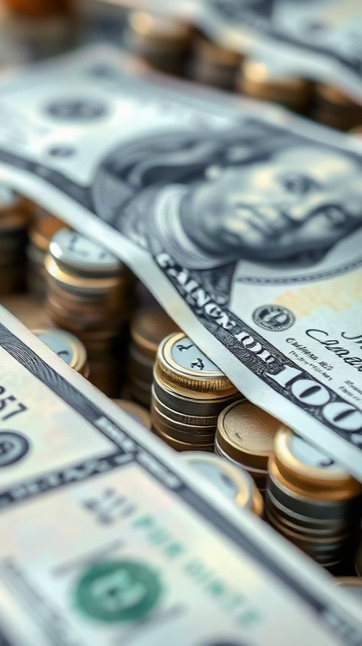
Инструменты фондового рынка: облигации
Облигации — это долговые ценные бумаги, которые выпускаются эмитентами для привлечения финансирования. Инвесторы, приобретая облигации, предоставляют средства в долг и получают фиксированный доход в виде купонных выплат.
В 2022 году объём рынка облигаций в России достиг 19,3 трлн рублей, демонстрируя рост и привлекательность этого инструмента для инвесторов.

Slide 7

Регулирование фондового рынка
С 2007 года, когда вступил в силу Федеральный закон № 39-ФЗ «О рынке ценных бумаг», на фондовом рынке России внедрено более 30 нормативных актов. Центральный банк РФ с 2013 года осуществляет надзор за деятельностью участников рынка, а также разрабатывает регуляторные механизмы, что способствовало снижению количества нарушений на 20% за последние пять лет.
Объём торгов акциями на Мосбирже в 2023 году превысил 1,2 квадриллиона рублей, что подтверждает эффективность регулирующих мер и стабильность фондового рынка.

Slide 8


Роль государства в фондовом рынке
Государство регулирует фондовый рынок, обеспечивая его прозрачность и стабильность.
В России этим занимается Центральный банк и Федеральная служба по финансовым рынкам, которые контролируют эмитентов и участников рынка, выдавая лицензии и устанавливая правила. Например, в 2022 году объём торгов на Московской бирже достиг 1,2 квадриллиона рублей, что свидетельствует о значительном масштабе рынка и важности государственного регулирования для его поддержания.

Slide 9

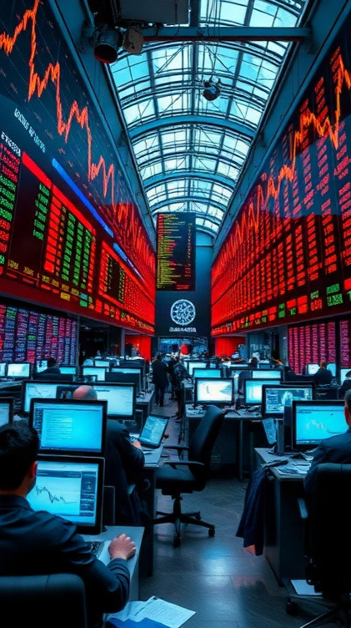
Тенденции на фондовом рынке
В 2022 году объём торгов на фондовом рынке России составил около 1,3 квадриллиона рублей, что свидетельствует о высокой активности инвесторов. За последние пять лет количество частных инвесторов увеличилось более чем в четыре раза и превысило 25 миллионов человек.
Рост популярности индивидуальных инвестиционных счетов (ИИС) привёл к тому, что их количество превысило 4 миллиона, а сумма активов под управлением продолжает расти.

Slide 10

Факторы влияющие на фондовый рынок
В 2022 году рост мировых фондовых индексов замедлился на 8–10% по сравнению с предыдущим годом из-за геополитической нестабильности и повышения процентных ставок центральными банками.
Также на фондовый рынок влияет макроэкономическая ситуация: так, инфляция в 2023 году в среднем составила около 7–9% в развитых странах, что снижает покупательную способность инвесторов и может привести к коррекции рынка.
Кроме того, колебания цен на сырьевые товары, например, нефть и газ, способны вызвать значительные изменения в настроениях инвесторов и динамике фондовых индексов.

Slide 11
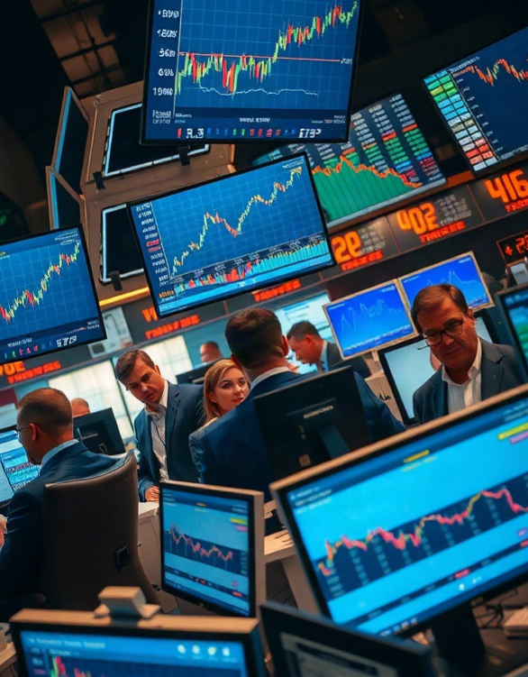
Риски на фондовом рынке
За последние пять лет на фондовом рынке России средние показатели просадки крупных инвестиционных портфелей составили около 20–30%.
В 2020 году на фондовом рынке Московской биржи количество зафиксированных случаев рыночного манипулирования достигло 683, что демонстрирует наличие системных рисков. В то же время, волатильность акций на фондовом рынке может достигать 5–10% в день, что влияет на вероятность значительных потерь для инвесторов.

Slide 12

Фондовые индексы: основные показатели
Фондовые индексы представляют собой усреднённые показатели изменения цен акций на фондовых биржах.
Например, индекс Dow Jones Industrial Average включает 30 крупнейших компаний США, его значение на конец прошлого года составило более 36 тысяч пунктов. Другие значимые индексы — S&P 500, охватывающий 500 компаний, и NASDAQ Composite, который отражает ситуацию на рынке высокотехнологичных компаний, их суммарное значение также демонстрирует рост по сравнению с предыдущими годами.

Slide 13
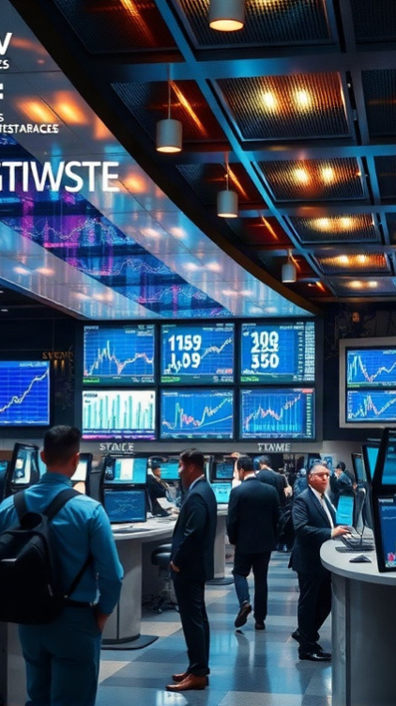
Перспективы фондового рынка
Глобальные капиталовложения в фондовый рынок увеличились с 55,7 млрд долларов в 2020 году до прогнозируемых 80,2 млрд долларов в 2026 году.
Тенденция показывает растущий интерес инвесторов к фондовому рынку.
Параметры указаны в миллиардах долларов.

Slide 14

Спасибо за внимание!
Спасибо за внимание. В этой презентации мы рассмотрели структуру и участников фондового рынка, инструменты, регулирование, роль государства и тенденции. Мы также обсудили риски и перспективы развития фондового рынка. Надеемся, что информация была полезной и вдохновит вас на дальнейшее изучение темы.

